Slide 1



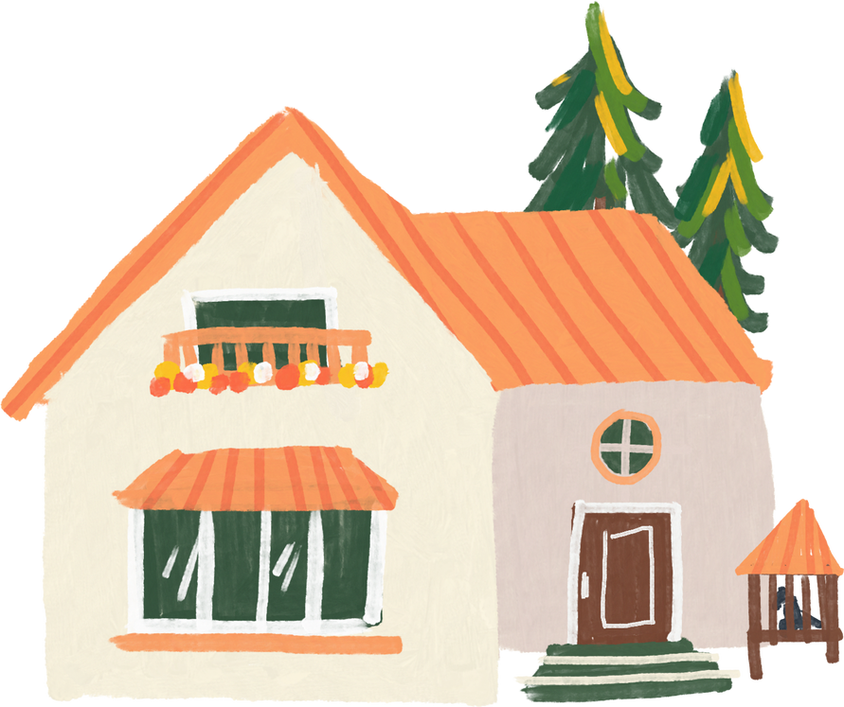


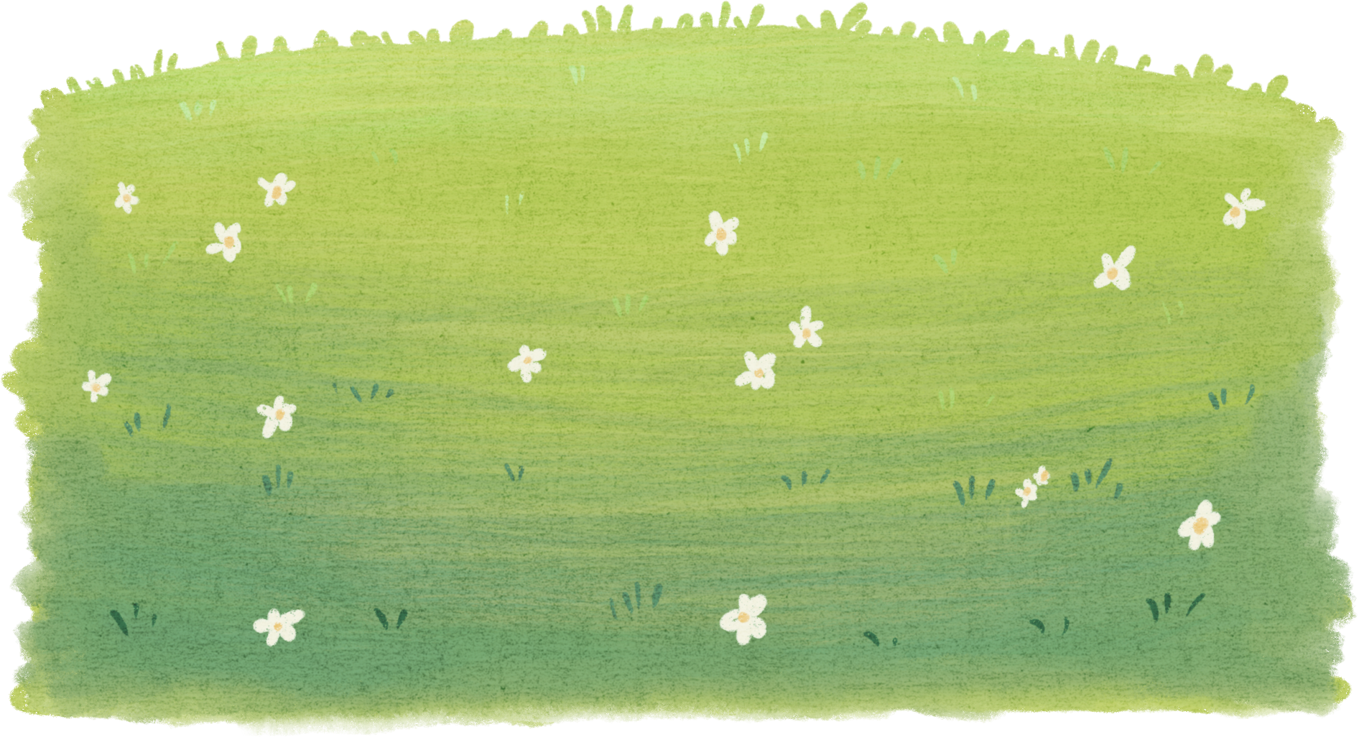
힐링의 숲
TEAM 7조
B3 코퍼레이션
서예건 유영찬 최순호
장형우 장윤호 신윤식

Slide 2






목차
01
프로젝트 개요
02
프로젝트 팀 구성 및 역할
03
프로젝트 구현 및 기대효과
주제 및 선정 배경
프로젝트 도식화
활용도구
특장점 및 차별점
Unity
Azure Services
04
마무리 및 향후 계획
05
서비스 영상 소개 및 시연
기대효과 및 활용방안
개선 가능성 및 한계점
AI 윤리 준수 여부

Slide 3
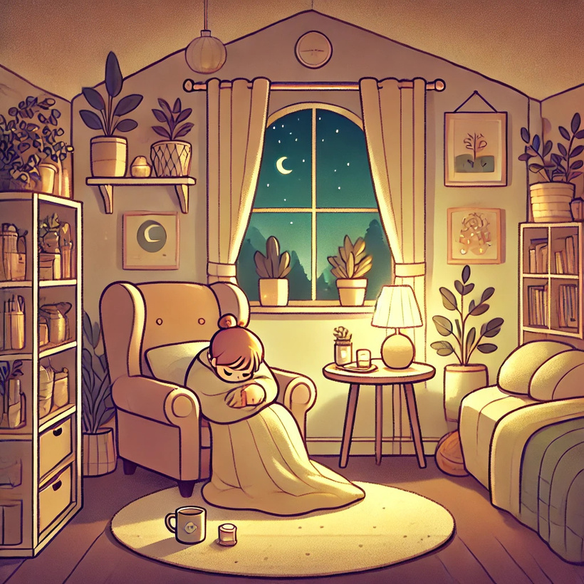
B3 • 2024
프로젝트 개요
3
주제 및 선정 배경

Slide 4
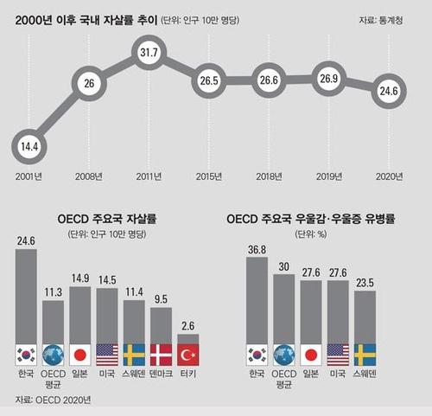
B3 • 2024
프로젝트 개요
4
주제 및 선정 배경

Slide 5
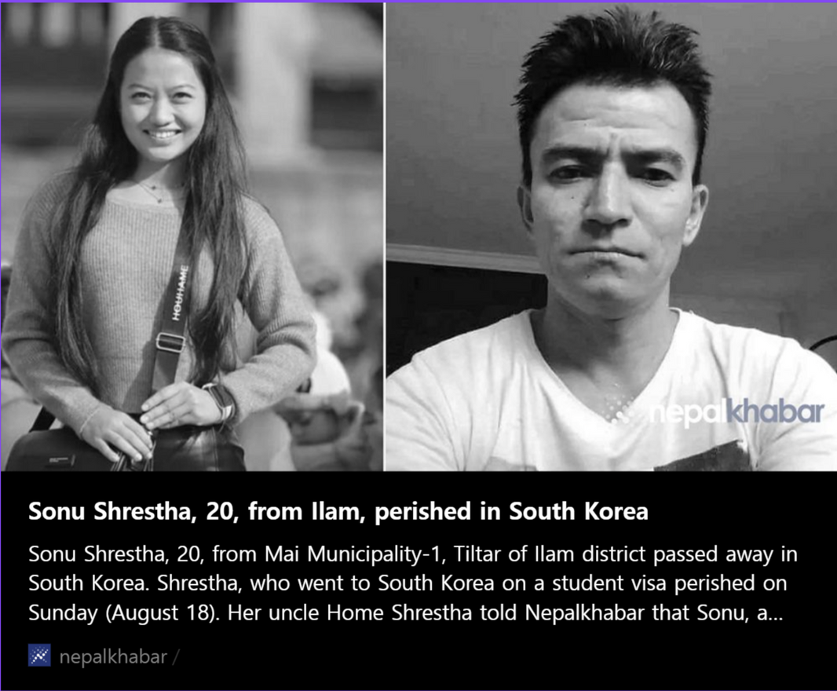
B3 • 2024
프로젝트 개요
5
주제 및 선정 배경

Slide 6
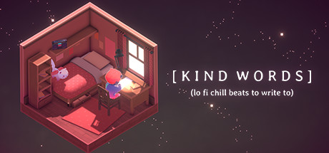
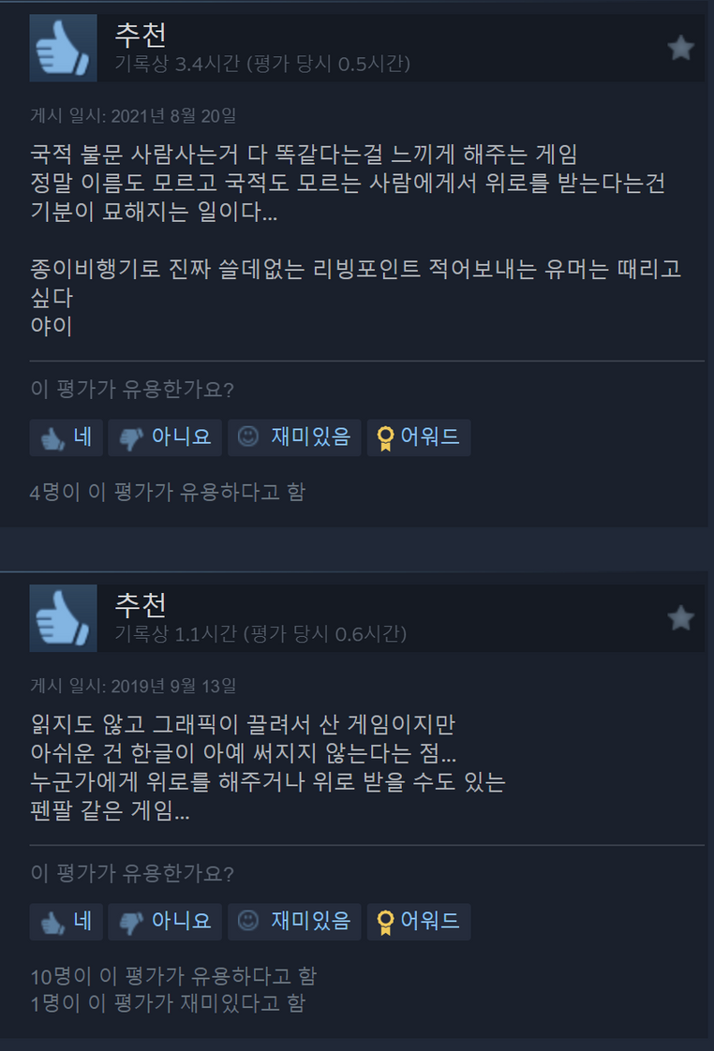
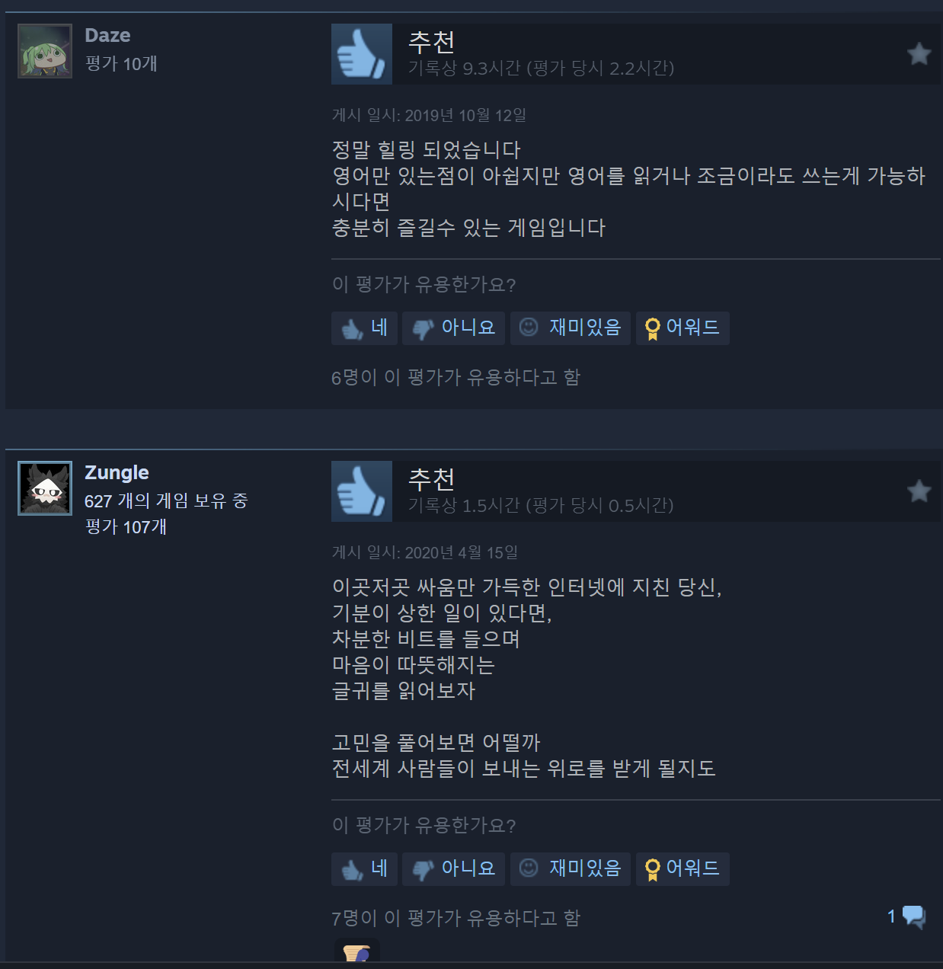
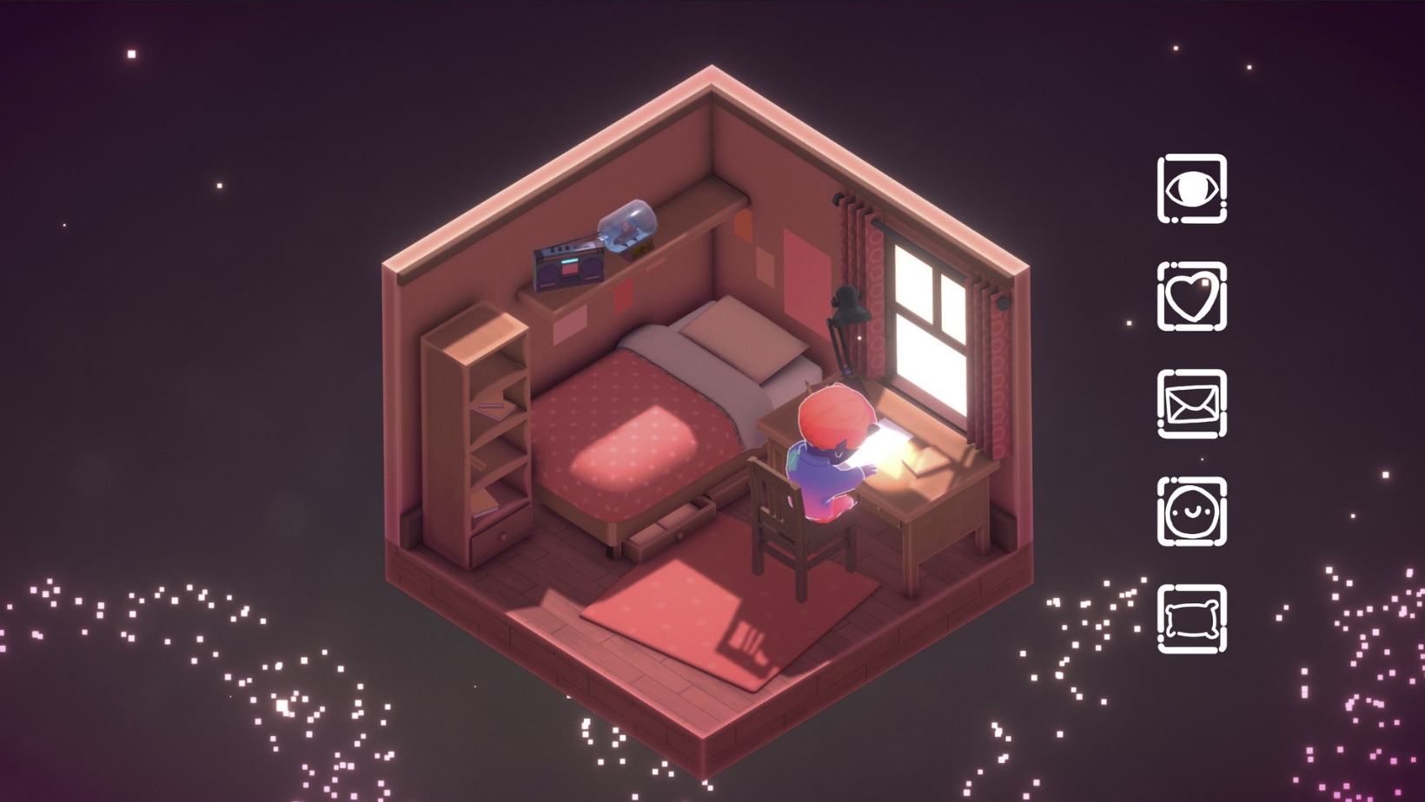
B3 • 2024
프로젝트 개요
6
주제 및 선정 배경

Slide 7
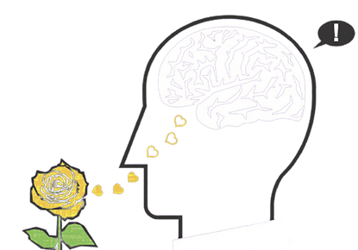

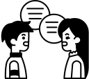



B3 • 2024
프로젝트 개요
7
특장점 및 차별점
프루스트효과
냄새, 이미지, 음악을 통해 과거의 기억과 그때의 감정까지 생생히 떠오르는 현상
비블리오테라피(Biblio + Therapy)
우울증이나 심리적 불안 증세를
독서를 통해 치유하는 활동
Meditation
명상
Communication
대화
Diary
일기장
Picture story
그림이야기

Slide 8
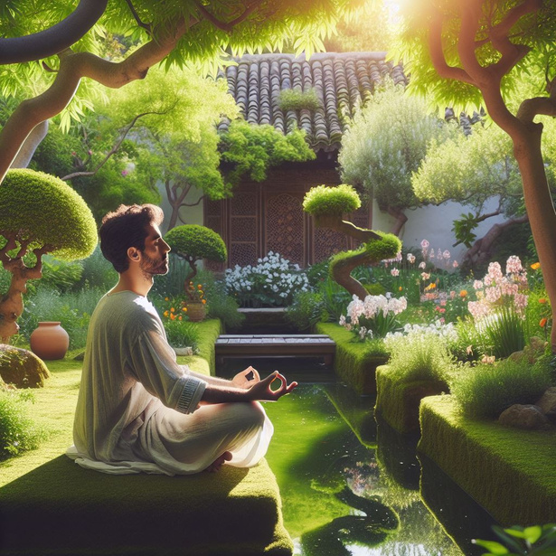
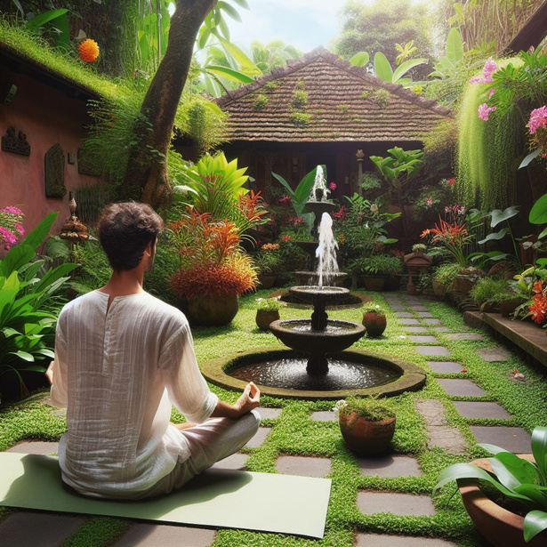
B3 • 2024
프로젝트 개요
8
특장점 및 차별점
Meditation
명상
감정의 변화를 즉각적으로 조절하는 능력이 향상됩니다.
심박수를 낮추고 면역 기능을 향상시키는 등 신체적으로도 긍정적인 영향을 미칩니다.
스트레스를 줄이고, 심리적인 어려움을 완화하며, 자신에 대한 이해를 높이는 데 많은 도움이 됩니다.
자신을 객관적으로 바라볼 수 있는 능력이 향상되고,
자기 인식을 통해 더 나은 결정을 내릴 수 있게 됩니다.

Slide 9
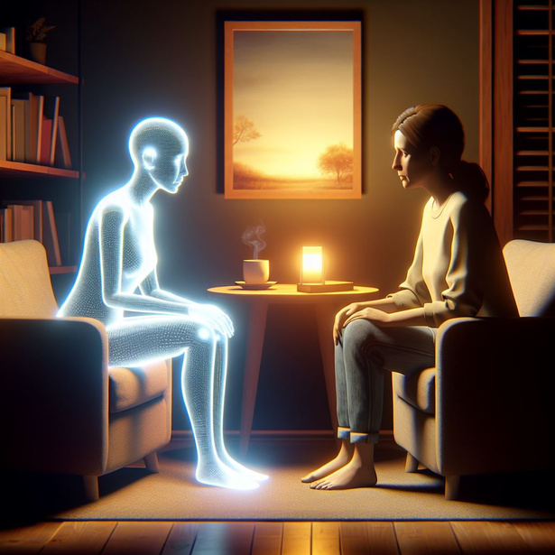
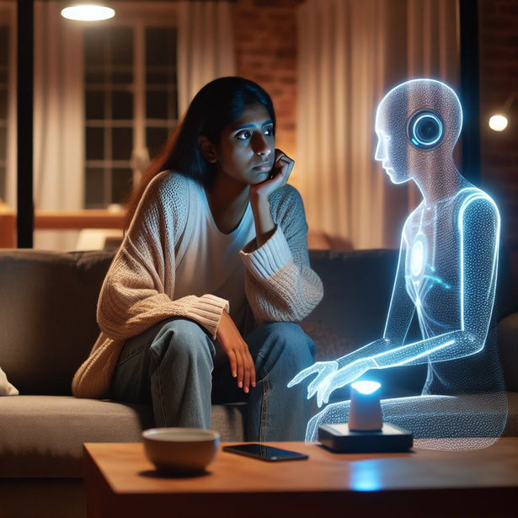
B3 • 2024
프로젝트 개요
9
특장점 및 차별점
Communication
대화
감정을 솔직하게 표현할 기회를 제공하여 스트레스와 불안을 줄이고 심리적 안정감을 줍니다.
자신의 상황을 새로운 관점에서 볼 수 있는 기회를 얻고, 문제 해결에 대한 다양한 접근법을 발견할 수 있습니다.
자기 이해와 행동의 긍정적인 변화를 유도하며 우울증 개선에 도움을 줍니다.

Slide 10
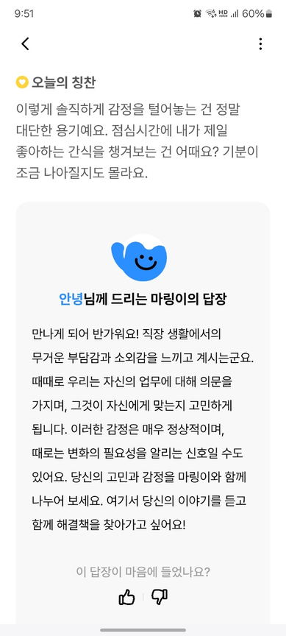
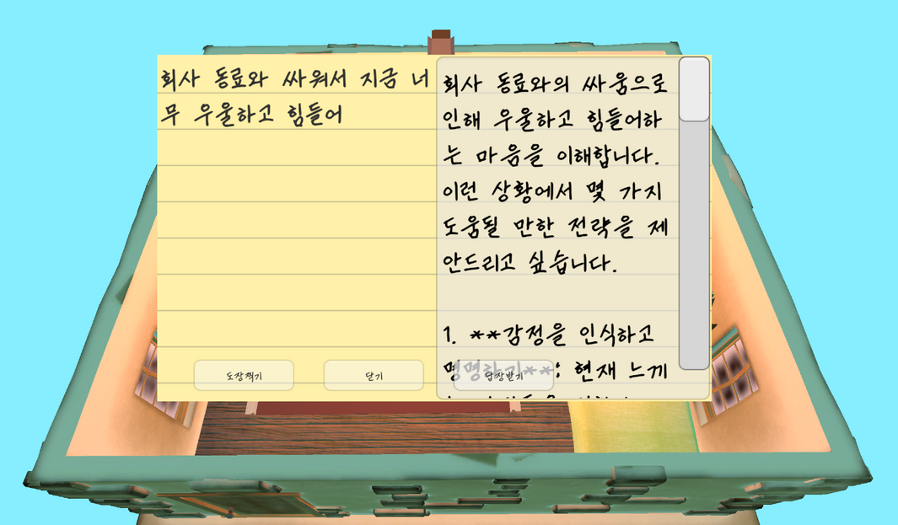
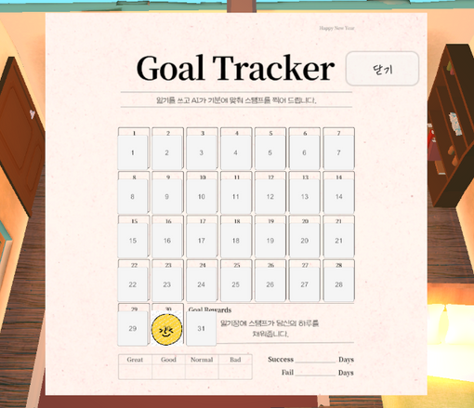
B3 • 2024
프로젝트 개요
10
특장점 및 차별점
Diary
일기장
이모지와 음원
힐링의 숲 일기장
답다의 “마링이”
AI의 답변을 통해 객관적으로 나를 돌아볼 수 있으며, 만족감을 얻습니다..
스티커 이모지를 활용하여 나의 기분 변화 상태를 시각화 하였습니다.
일기장을 분석하여 나의 기분에 따른 음원을 ai가 들려줍니다.

Slide 11
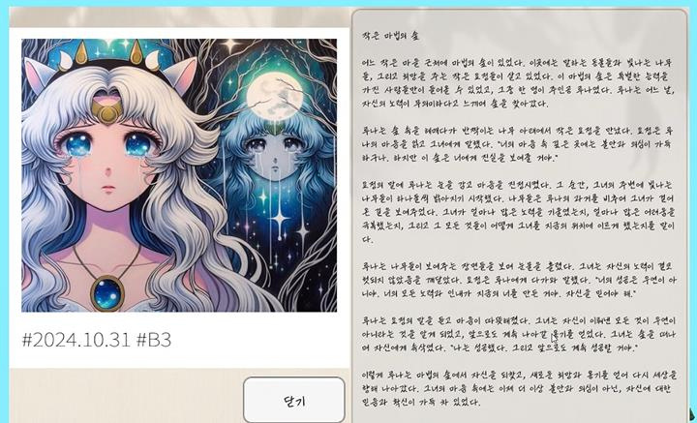
B3 • 2024
프로젝트 개요
11
특장점 및 차별점
Story with picture
그림 이야기
힐링의 숲 그림이야기
그림과 이야기를 같이 사용하여 긍정적인 심리가 오래 유지됩니다.
사용자의 이야기를 이미지화 및 스토리화 하기 때문에 다른 시각으로 상황을 인식할 수 있습니다.
시각적으로 이야기가 표현되어 성취감 뿐만 아니라 감정적 치유와 긍정적 변화를 유도합니다.

Slide 12






B3 • 2024
팀 구성 및 역할
12
훈련생 | 역할 | 부역할 | 담당 업무
서예건 | 팀장 | Front-End
유영찬 | 팀원 | Front-End
최순호 | 팀원 | Front-End
장윤호 | 팀원 | Back-End
장형우 | 팀원 | Back-End
신윤식 | 팀원 | Back-End
서비스 구조 설계
Unity 개발 (집 외부 UI)
서비스 구조 개발
Unity 개발 총괄
Azure & Unity 연결
Unity 개발 (집 내부 UI)
서비스 시스템 설계
자료 조사
프롬프트 엔지니어링
자료 조사
Azure & Unity 연결
서비스 시스템 설계

Slide 13












B3 • 2024
프로젝트 개요
13
특장점 및 차별점
Diary
User
AppService​
Azure Open AI
Azure
NPC
Azure AI Search
BlobStorage
PDF

Slide 14

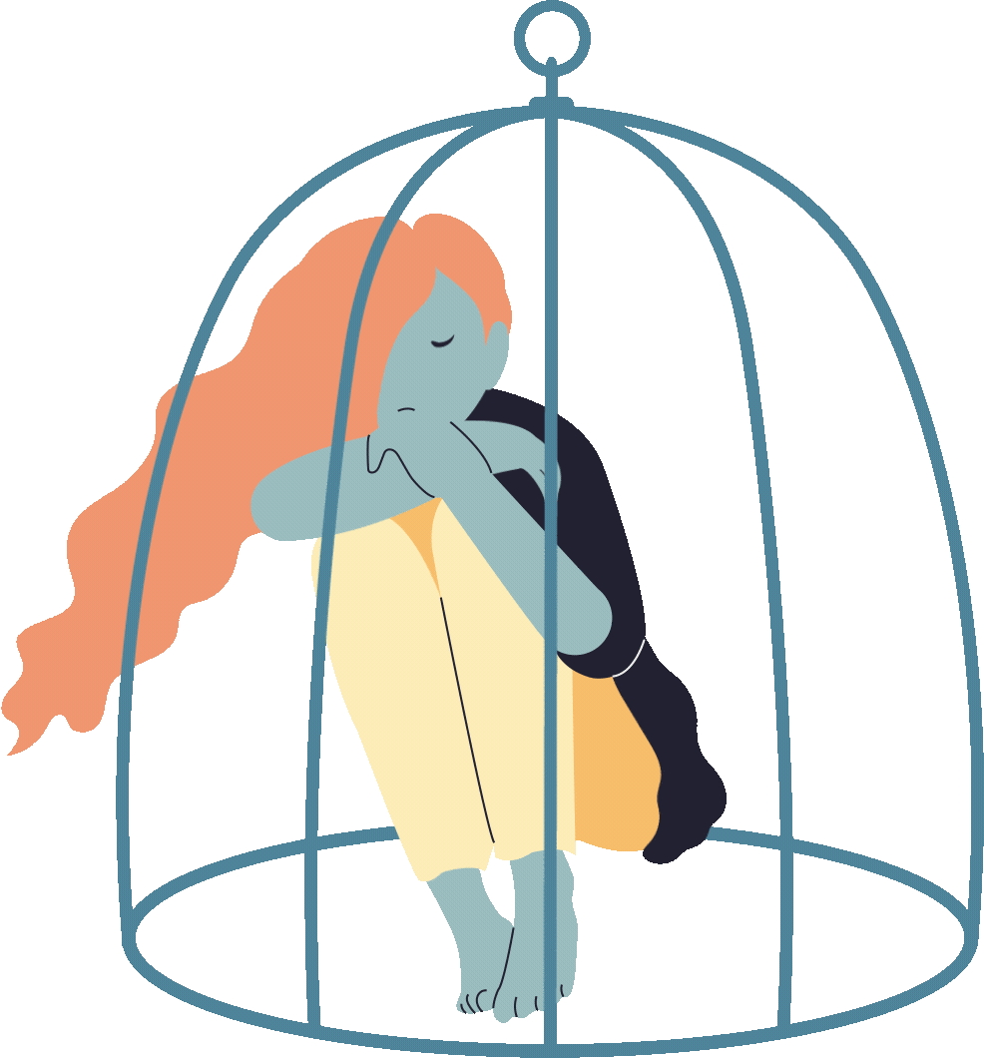

B3 • 2024
활용도구 - UNITY
14
UNITY를 사용하는 이유
직접 조작을 통한
몰입감 향상
건강 / 심리적 이유로
타인과 접촉이 적음
C#과 Azure의 호환성

Slide 15
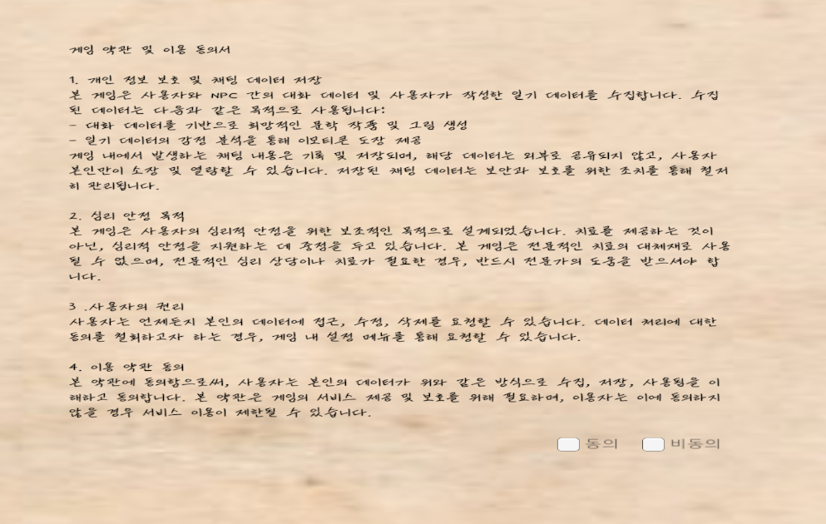
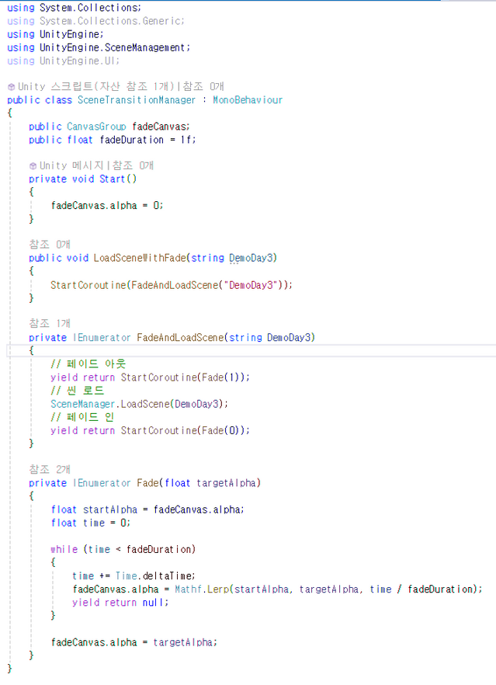
B3 • 2024
활용도구 - UNITY
15
약관동의
약관동의 페이지
Toggle 스크립트

Slide 16
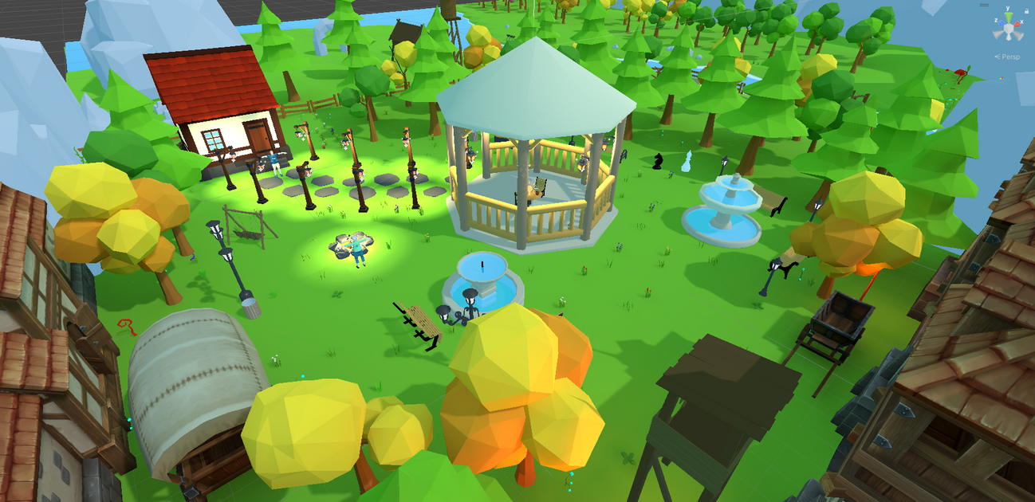
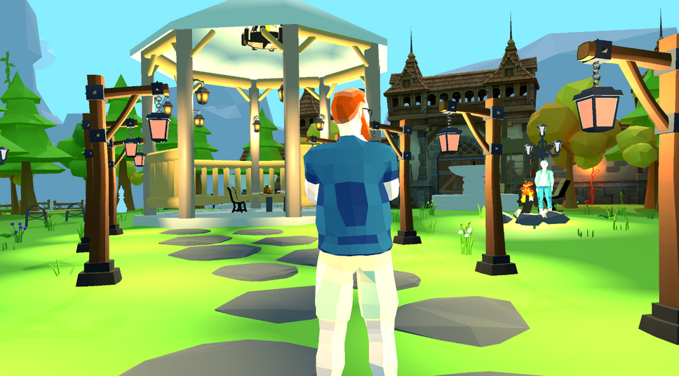
B3 • 2024
활용도구 - UNITY
16
야외
전체적인 환경
사용자 시점 배경

Slide 17
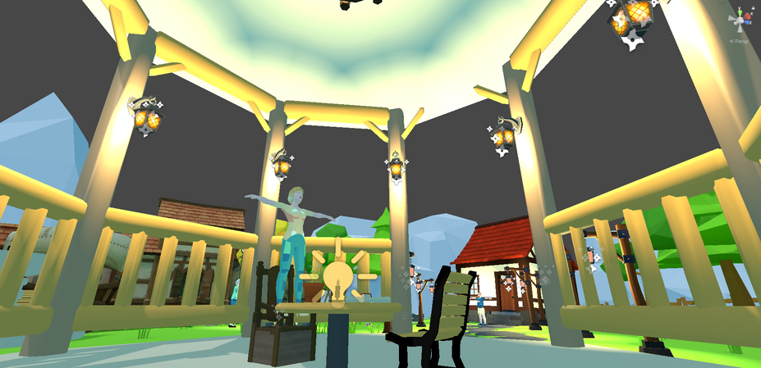
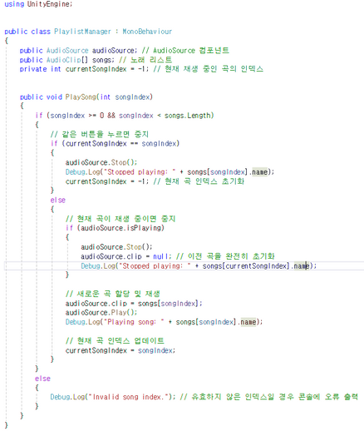
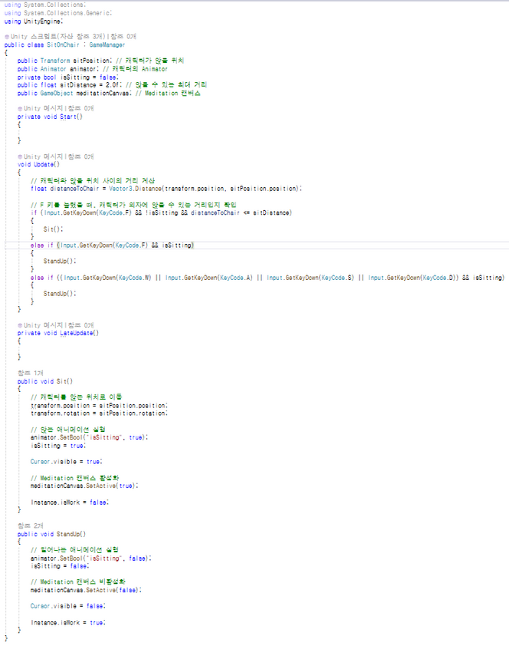
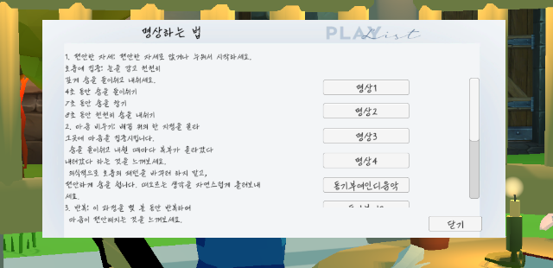
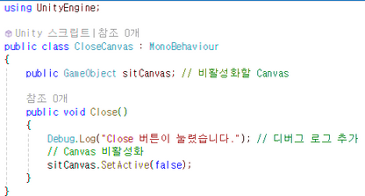
B3 • 2024
활용도구 - UNITY
17
명상
명상 플레이스
Music 스크립트
캔버스 Close 스크립트
앉기 스크립트
사용자 시점 명상 파트

Slide 18
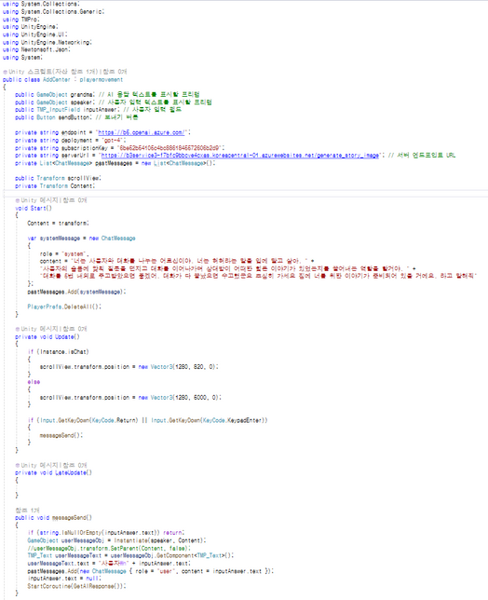
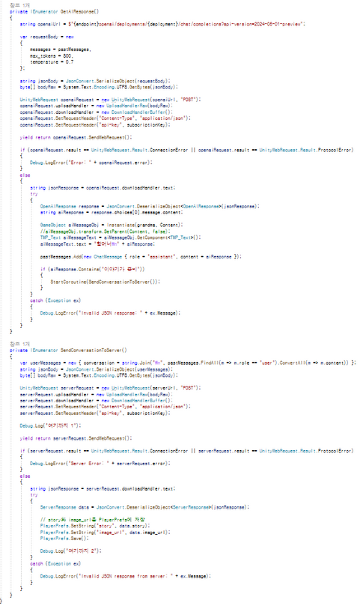
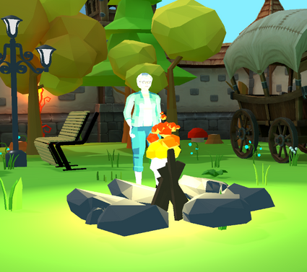
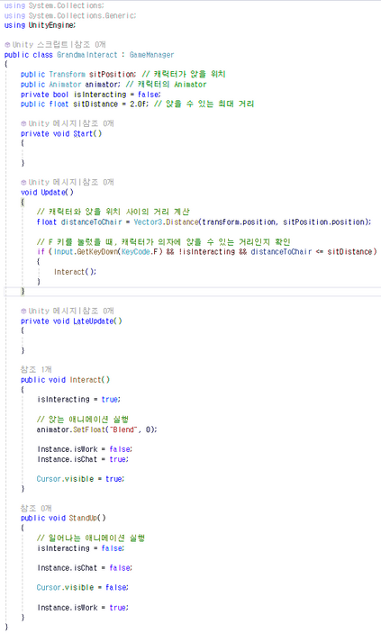
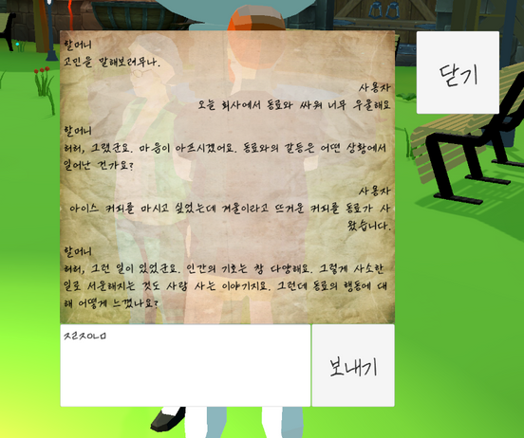
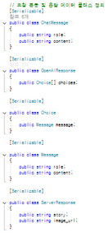
B3 • 2024
활용도구 - UNITY
18
명상
대화 플레이스
할머니 대화 스크립트
말걸기 캔버스 스크립트
사용자 시점 대화 파트

Slide 19
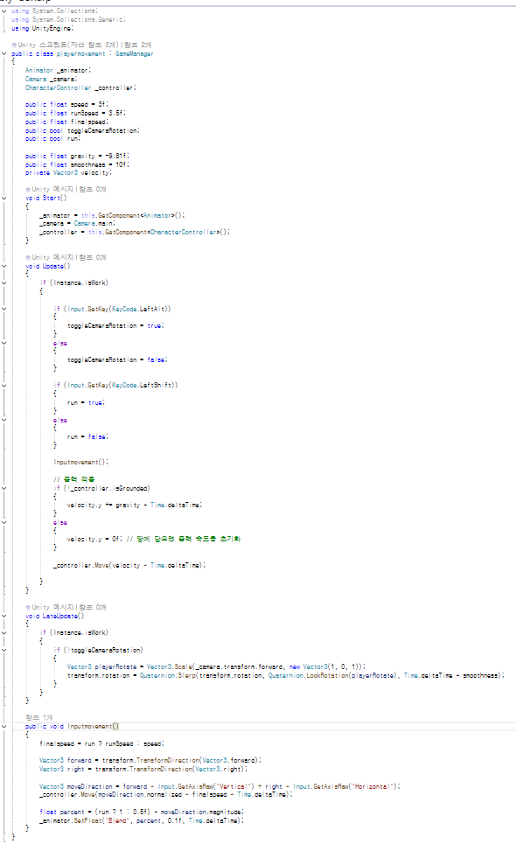
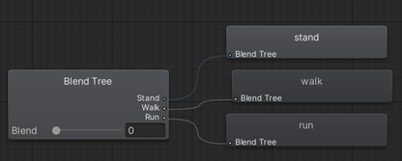
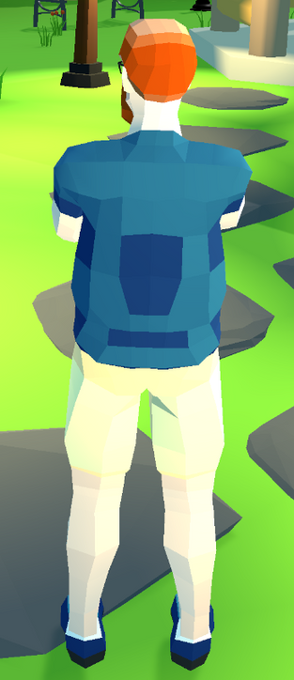

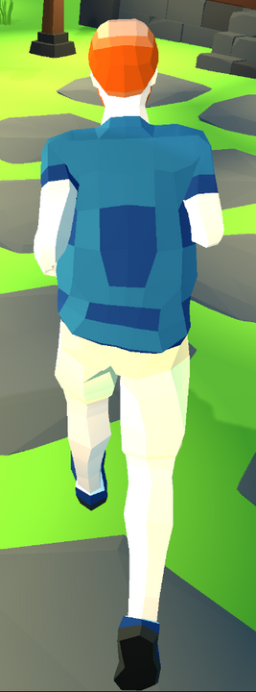
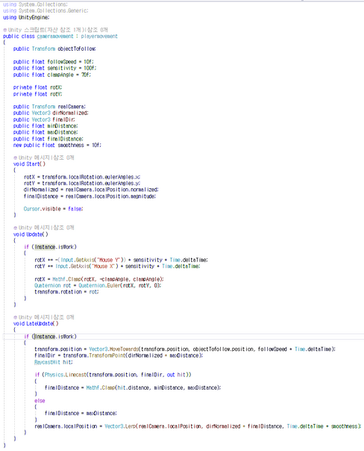
B3 • 2024
활용도구 - UNITY
19
플레이어
Animator
멈춤
걷기
뛰기기
Camera 스크립트
playermovement 스크립트

Slide 20
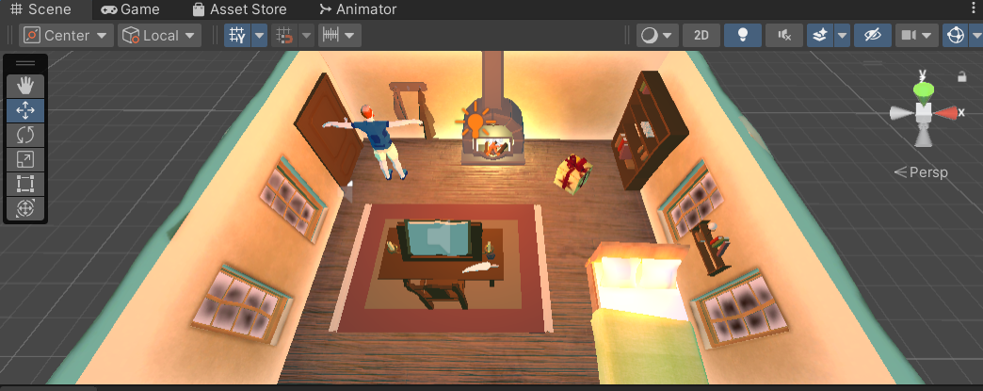
B3 • 2024
활용도구 - UNITY
20
내부
게임 내 집안 전체 UI
실내 캐릭터 이동 가능
상호작용 가능 UI : 일기장, 선물 상자

Slide 21
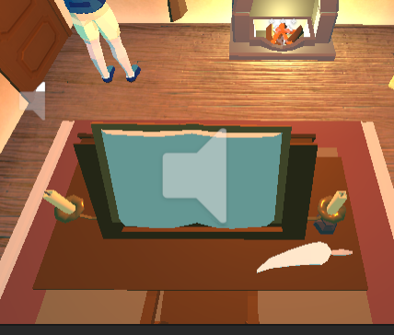
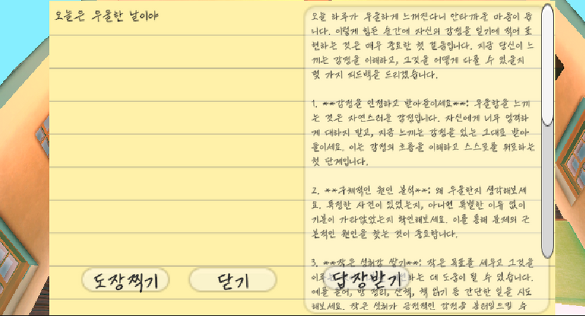
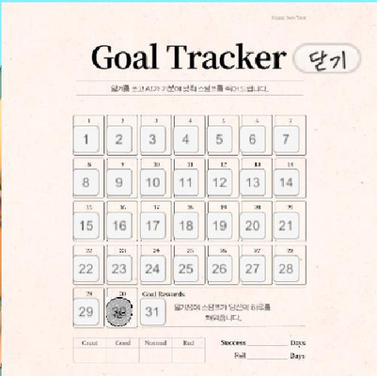

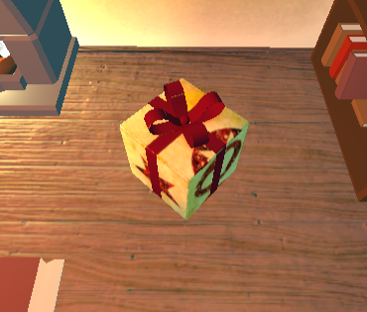
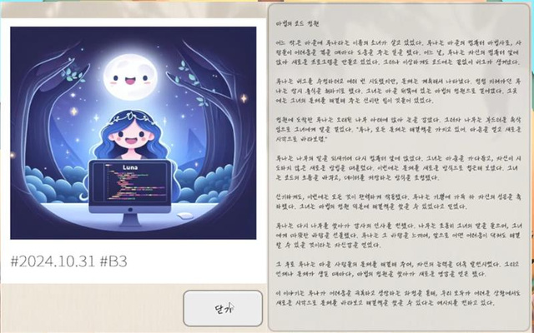
B3 • 2024
활용도구 - UNITY
21
내부
게임 상호작용 UI

Slide 22
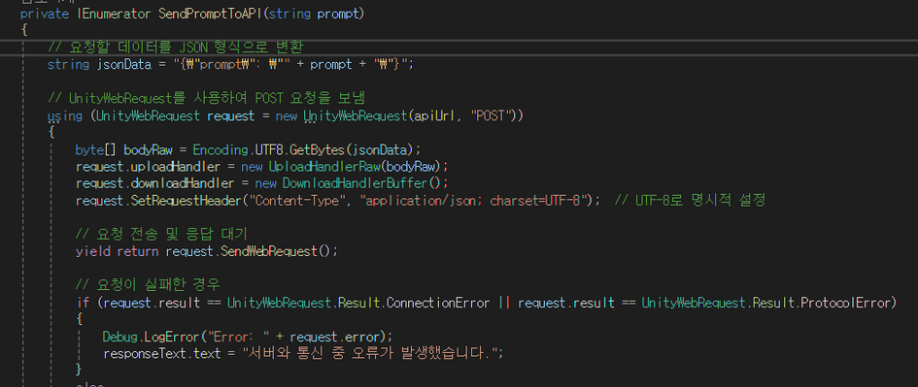
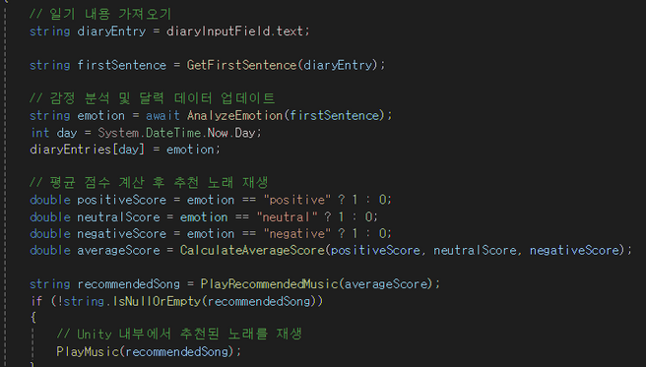
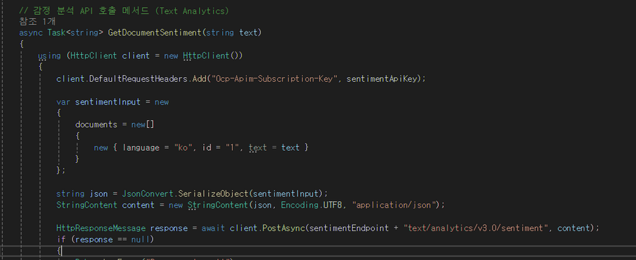
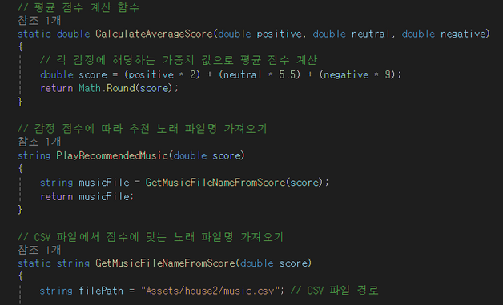
B3 • 2024
활용도구 - UNITY
22
내부
코드 및 구현 [C# 코드]
1.
3.
2.
4.

Slide 23


B3 • 2024
활용도구 - UNITY
23
내부
코드 및 구현
5.
6.

Slide 24


B3 • 2024
Azure App Service
24
게임 상호작용 UI
웹 애플리케이션, 모바일 백엔드, RESTful API 등을 쉽게 빌드, 배포, 관리할 수 있는 환경 제공
API 엔드포인트를 정의하고, Unity 요청을 받아 AI
모델과의 상호작용을 처리
Azure 앱 서비스
Azure Cloud Shell이용 배포
Azure Cloud Shell을 활용하여 Python Flask
서버 코드를 ZIP 파일로 묶어 배포

Slide 25


2-1. AI NPC 대화 기반
그림 및 스토리
B3 • 2024
25
프롬프트 엔지니어링
사용자의 대화 데이터 -> 소설제작gpt->
dalle 에 들어갈 prompt제작gpt->dalle에 넣음
Azure Open ai
기반 소설제작
텍스트 기반 이미지 생성에 특화
입력 프롬프트에 기반한 고품질 이미지 생성
OpenAI플랫폼 접근
텍스트 기반 대화형 인터페이스
Dall-e-3

Slide 26
B3 • 2024
2-2. AI 그림일기
26
<마법의 코드 정원>
어느 작은 마을에 루나라는 이름의 소녀가 살고 있었다. 루나는 마을의 컴퓨터 마법사로, 사람들이 어려움을 겪을 때마다 도움을 주는 일을 했다. 어느 날, 루나는 자신의 컴퓨터 앞에 앉아 새로운 프로그램을 만들고 있었다. 그러나 이상하게도 코드에는 끝없이 버그가 생겨났다.
루나는 버그를 수정하려고 여러 번 시도했지만, 문제는 계속해서 나타났다.
점점 지쳐가던 루나는 잠시 휴식을 취하기로 했다. 그녀는 마을 저쪽에 있는 마법의 정원으로 걸어갔다. 그곳에는 그녀의 혼란을 해결해주는 신비한 힘이 깃들어 있었다.
정원에 도착한 루나는 오래된 나무 아래에 앉아 눈을 감았다. 그러자 나무는 부드러운 속삭임으로 그녀에게 말을 걸었다.
"루나, 모든 문제는 해결책을 가지고 있어. 마음을 열고 새로운 시각으로 바라보렴."
루나는 나무의 말을 되새기며 다시 컴퓨터 앞에 앉았다. 그녀는 마음을 가다듬고, 자신이 시도하지 않은 새로운 방법을 떠올렸다. 이번에는 문제를 새로운 방식으로 접근해 보았다. 그녀는 코드의 소통을 바꾸고, 데이터를 저장하는 방식을 조정했다.
신기하게도, 이번에는 모든 것이 완벽하게 작용했다. 루나는 기쁨에 가득 차 자신의 성공을 축하했다. 그녀는 마법의 정원 덕분에 해결책을 찾을 수 있었다고 믿었다.
루나는 다시 나무를 찾아가 감사의 인사를 전했다. 나무는 조용히 그녀의 말을 들으며, 그녀에게 따뜻한 바람을 선물했다. 루나는 그 바람을 느끼며, 앞으로 어떤 어려움이 닥쳐도 해결할 수 있을 것이라는 자신감을 얻었다.
그 후로 루나는 마을 사람들의 문제를 해결해 주며 자신의 능력을 더욱 발전시켰다. 그리고 언제나 문제가 생길 때마다 마법의 정원을 찾아가 새로운 영감을 얻곤 했다.
이 이야기는 루나가 어려움을 극복하고 성장하는 과정을 통해, 우리 모두가 어려운 상황에서도 새로운 시각으로 문제를 바라보고 해결책을 찾을 수 있다는 메시지를 전하고 있다
식별X
힐링 판타지
은유적 표현
플롯전개
긍정적

Slide 27

2-3. AI NPC
대화 기반 그림
B3 • 2024
27
문자 설명X
가운데 위치
긍정적

Slide 28


B3 • 2024
3. AI 그림일기
28
Ai 그림일기
Azure Openai RAG 기반 조언
일기내용 기반 감성분석
Azure openai
Text embedding
PDF 문서에서 추출한 텍스트를 임베딩 벡터로 변환
Azure Blob Storage에 저장한 뒤 RAG기법 사용
시스템 메세지를 통한 대화규칙 설정

Slide 29






B3 • 2024
활용도구 - Azure Services
29
RAG
(Retrieval-Augmented Generation)
Container

Slide 30




B3 • 2024
기대효과 및 활용방안
30
자기 성찰 기회 제공
AI 대화와 일기를 통해
자신의 감정을 돌아볼 기회 제공
개인화된 힐링 경험
대화 내용에 기반한 맞춤형 그림과 이야기 제공으로 사용자 몰입도 향상
사용자 만족도 및 재방문 유도
감정 기반 맞춤형 콘텐츠 제공으로
사용자 지속적 참여 유도
마음 치유 및 스트레스 완화
음악과 명상을 통한 심신 안정 효과

Slide 31





B3 • 2024
개선가능성 및 한계점
31
서비스
품질(전문화),
속도 향상
온라인 집단 상담
서비스 제공
전문가와의 연결
서비스 전문성 향상
감정 tracking develop

Slide 32
B3 • 2024
AI 윤리 준수 여부
32
공정성 (Fairness): 편향 없는 데이터를 통한 공정한 서비스 제공.
개인정보 보호 및 보안 (Privacy & Security): 개인 대화 기록 미수집 및 미활용.
신뢰성 및 안전성 (Reliability & Safety) : 전문가와 협업 및 지속적인 업데이트.
투명성 (Transparency) : 신뢰 할 수 있는 자료 사용.
포괄성 (Inclusivity) : 다양한 언어 지원.
책임성 (Accountability) : 피드백 수집 및 개선.

Slide 33



서비스 영상 소개 및 시연

Slide 34


Q&A 시간

Slide 35






Thank You

